Slide 1
Conferencia 1
Computadoras y Lenguajes de Programación

Slide 2
¿Cómo computan las computadoras?
Ordenador: recopilación de componentes hardware que nos permiten cambiar datos Los componentes de hardware utilizan electricidad para cambiar los datos La electricidad puede estar presente o no presente Dos estados de presencia eléctrica son un sistema binario Pensamos en este sistema como 0 (electricidad no presente) o 1 (la electricidad está presente) Una serie de 0 y 1 provoca varias acciones en el hardware

Slide 3
Otros sistemas binarios
Interruptor de luz Lápiz clicker Lanzamiento de moneda

Slide 4

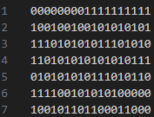
Binario a legible por humanos
Escribir programas en binario es difícil Compilación: El proceso por el cual el texto legible por humanos se traduce en binario legible por computadora Compilador: Un programa que traduce texto legible por humanos en binario legible por computadora
Compilación a través de un compilador
Texto legible por humanos
Binario legible por computadora

Slide 5
¿Qué es un lenguaje de programación?
Lenguaje de programación: Una representación del código informático que los humanos pueden leer y editar. Ejemplos de lenguajes de programación populares: Python, Java, C#, JavaScript

Slide 6
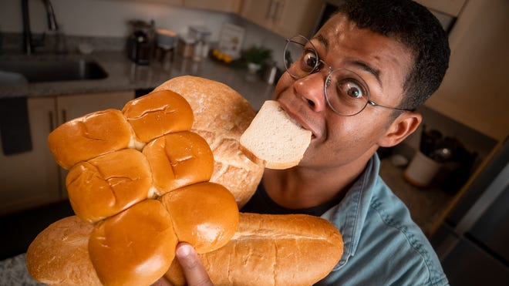
Similitudes entre programación y lenguajes naturales
English: I eat bread
Spanish: Como pan
Haitian Creole: Mwen manje pen
Italian: Io mangio il pane
Java: System.out.println(“Hola, Mundo”);
C#: Console.WriteLine(“Hola, Mundo”);
Python: print(“Hola, Mundo”);
JavaScript: console.log(“Hola, Mundo”);
Hola, Mundo

Slide 7
Conexión de la programación a algoritmos
¡Las computadoras son buenas solucionadoras de problemas! (a veces) Algoritmo: Proceso paso a paso mediante el cual se resuelve un problema
Proceso para utilizar computadoras para resolver un problema:
Encuentra un problema para resolver Describa su problema y una forma de resolverlo (¡esto es un algoritmo!) Traducir su algoritmo de lenguaje natural a un algoritmo de lenguaje de programación

Slide 8
Ejemplo – ¿Cómo te llamas?
Problema: Quiero escribir mi nombre en la computadora y que se muestre en la pantalla. ¿Cuáles son los pasos para resolver este problema en un lenguaje natural?

Slide 9
Ejemplo – ¿Cómo te llamas?
Problema: Quiero escribir mi nombre en la computadora y que se muestre en la pantalla. El algoritmo en Español es para este problema es:
Escriba mi nombre y guárdelo en la computadora El ordenador muestra mi nombre

Slide 10
Ejemplo – ¿Cómo te llamas?
Ahora, traduzca cada paso en el algoritmo Español a un lenguaje de programación (Java)
Escriba mi nombre y guárdelo en el equipo→ String myName = Reader.readLine();
El ordenador muestra mi nombre→ System.out.println(myName);

Slide 11
Ejemplo – ¿Cómo te llamas?
Finalmente, ¡combine los pasos para obtener el algoritmo completado!
String myName = Reader.readLine();
System.out.println(myName);
Las dos líneas de código anteriores son la forma en que almacena e imprime su nombre en Java.

